Slide 1
স্বাগতম

Slide 2
Aveyj Kvjvg AvRv` iæ‡ej,
সহকারী শিক্ষক
knx` AvjvDwÏb D”P we`¨vjq, wgR©vcyi, cvKzw›`qv, wK‡kviMÄ|

Slide 3
পাঠ পরিচিতি
বিষয় – বিজ্ঞান
শ্রেণী – ৮ম
অধ্যায় - ৪র্থ
পাঠ - ১ – ৩
সময় - ৫০ মিনিট

Slide 4
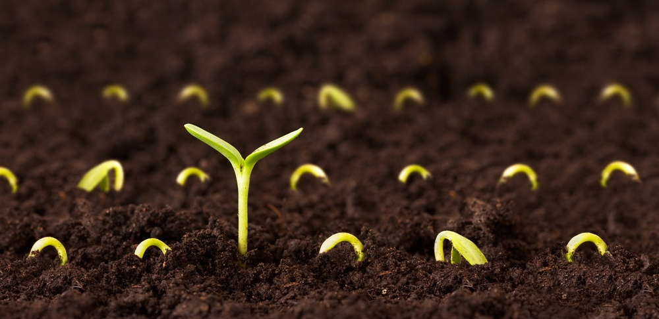
ছবিতে কি দেখতে পাচ্ছ ?

Slide 5
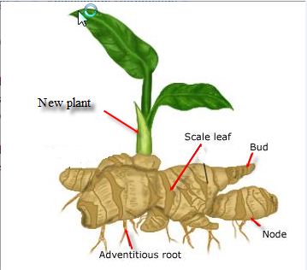
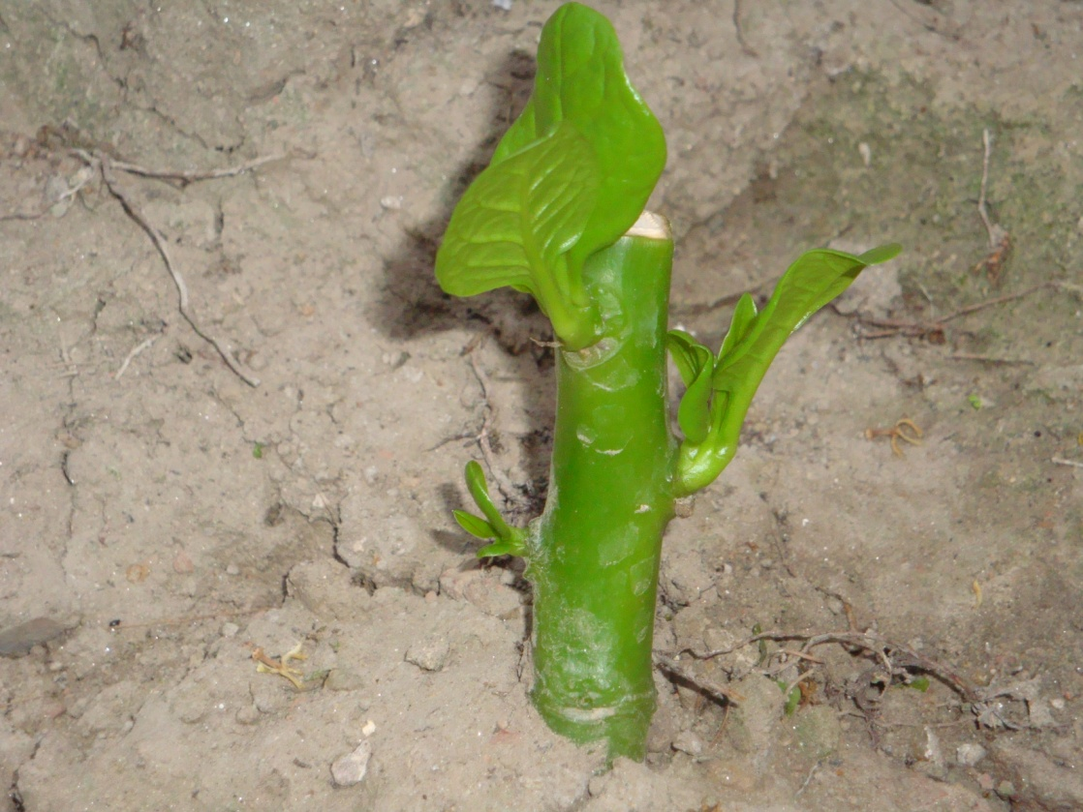

Slide 6
আজকের পাঠ
উদ্ভিদের প্রজনন

Slide 7
এই পাঠ শেষে শিক্ষার্থীরা -
প্রজনন কি বলতে পারবে ।
প্রজননের প্রকারভেদ করতে পারবে ।
অযৌন প্রজননের সংগা দিতে পারবে ।
বিভিন্ন ধরনের অযৌন প্রজননের নাম উদাহরণসহ বলতে পারবে ।
কাটিং ও কলম সম্পর্কে জানতে পারবে ।

Slide 8
প্রজনন
যে জটিল প্রক্রিয়ায় জীব তার প্রতিরূপ বা বংশধর সৃষ্টি করে তাকে প্রজনন বলে ।

Slide 9
প্রজননের প্রকারভেদ
প্রজনন প্রধানত ২ প্রকার
অযৌন প্রজনন
যৌন প্রজনন

Slide 10
অযৌন প্রজনন
যে প্রজনন প্রক্রিয়ায় যৌন কোষ সৃষ্টি ও দুটো কোষের মিলন ছাড়াই সম্পন্ন হয় তাই অযৌন জনন ।
অযৌন প্রজনন দুই ধরনের ।
যথা – স্পোর উৎপাদন ও অঙ্গজ প্রজনন ।

Slide 11
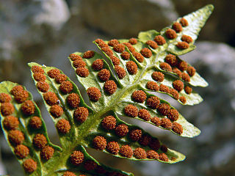
নিচের ছবিগুলো দেখ
অনুবীজ থলী

Slide 12
অঙ্গজ প্রজনন
দেহের অংশ খন্ডিত হয়ে বা কোনো প্রত্যঙ্গ রূপান্তরিত হয়ে যে প্রজনন ঘটে তাকে অঙ্গজ প্রজনন বলে ।
অঙ্গজ প্রজনন দুই ধরনের –
কৃত্রিম অঙ্গজ প্রজনন
প্রাকৃতিক অঙ্গজ প্রজনন

Slide 13
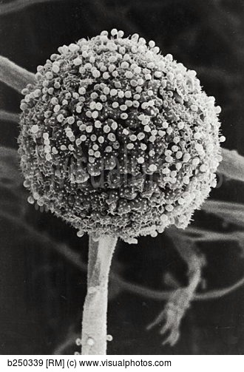
প্রাকৃতিক অঙ্গজ প্রজনন
দেহের খন্ডায়ন -
মিউকর

Slide 14
মূলের মাধ্যমে -
মিষ্টি আলু
ডালিয়া

Slide 15
রূপান্তরিত কান্ডের মাধ্যমে -
টিউবার
রাইজোম

Slide 16
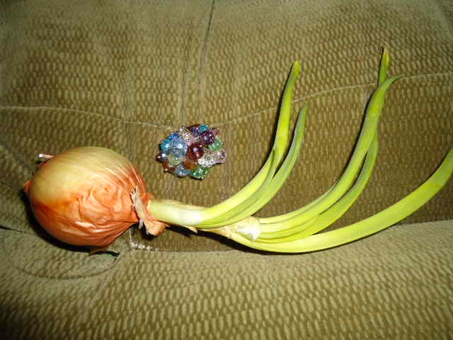
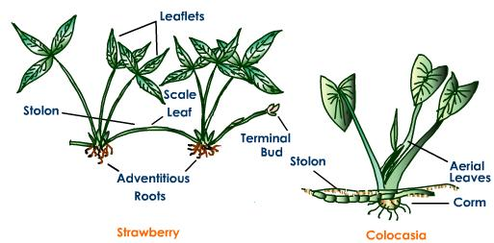
কন্দ
স্টোলন

Slide 17
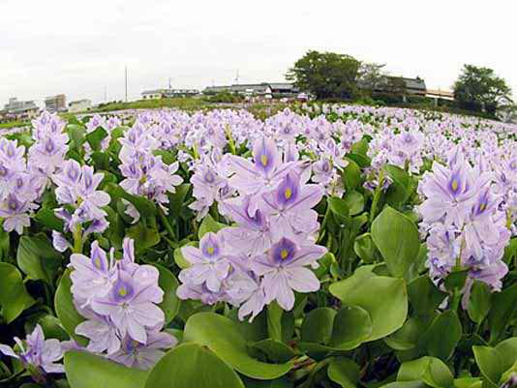
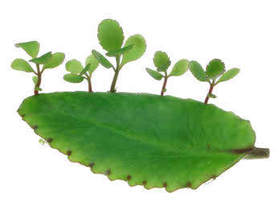
অফসেট
পাতার মাধ্যমে

Slide 18
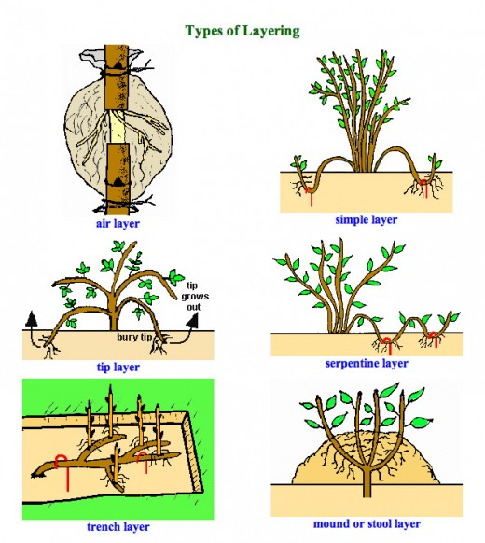
কৃত্রিম অঙ্গজ প্রজনন
কাটিং
কলম

Slide 19
এবার নিচের প্রশ্নগুলোর উত্তর দাও
প্রজনন কাকে বলে ?
প্রজনন কত প্রকার ?
অযৌন প্রজননের সংগা দাও ।
বিভিন্ন ধরনের অঙ্গজ প্রজননের উদাহরণসহ নাম বল ।
কাটিং কি ?
কলম কি ?

Slide 20
বাড়ির কাজ
তোমার আশেপাশে থাকা উদ্ভিদ গুলোতে কোন ধরনের প্রজনন ঘটে তার একটি তালিকা তৈরী করে আনবে ।

Slide 21
ধন্যবাদ

